Slide 1





工程问题建模与仿真
第3讲: 案例1问题和基本数学方法
上海交通大学
电子工程系
2018年9月

Slide 2
Agenda
枚举搜索算法实践——数独问题编程作业课堂检查
启发式搜索算法——遗传算法及其实践
NP问题
NP问题举例——背包问题（练习题）
遗传算法及举例
拟合与插值
一个测量装置在大规模制造中的标定问题

Slide 3
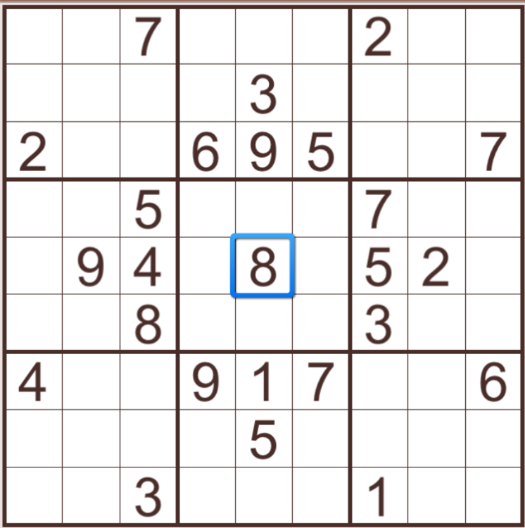
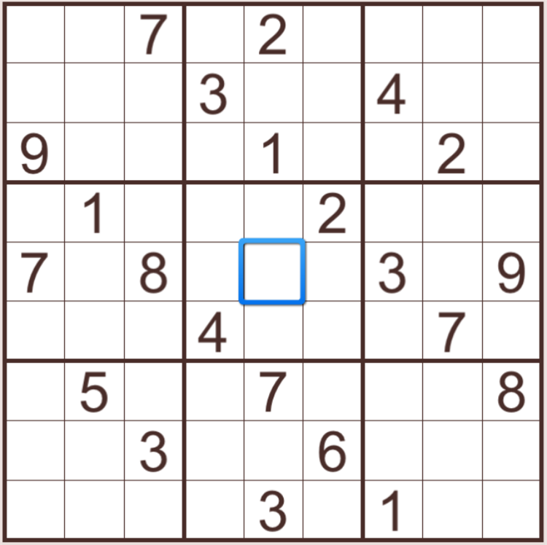
枚举搜索算法实践——数独问题练习题
课后编程作业
编程作业课堂检查
1、请考虑如何将该算法扩展为可以求解更高阶数独问题，比如形如图13和14的数独问题？
2、如何优化算法，提高求解效率？
请开展编程实验，用实验结果验证你的设计。
3
Notes:
答案，迭代轮数，记录改进效果最好的3~5个组

Slide 4
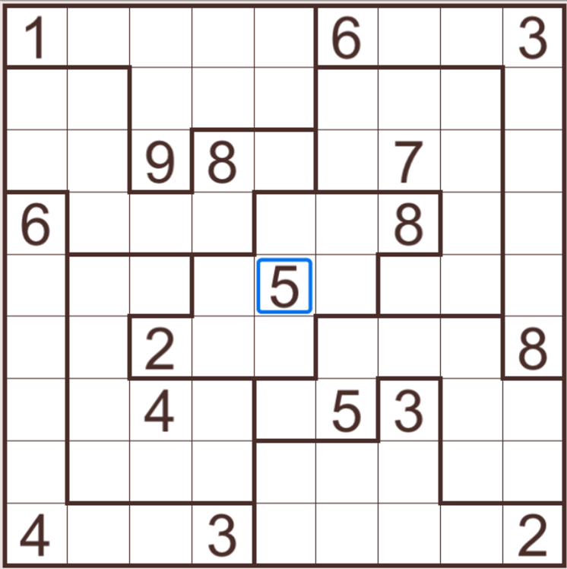
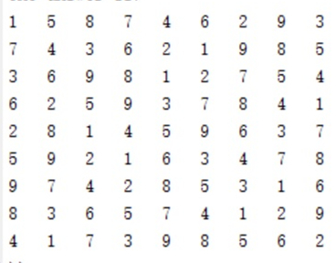
枚举搜索算法实践——数独问题练习题
编程作业课堂检查
Notes:
答案，迭代轮数
记录最快求出答案（或算法改进效果）的3~5个组

Slide 5
启发式搜索算法——遗传算法及其实践
什么是NP (Non-deterministic Polynomial) 问题？
算法复杂度不能用问题阶数n的多项式来界定
【例】一般的数列排序问题，算法复杂度为 n²或更低，不属于NP问题
【例】“背包问题”
有16件物品，各有不同的体积、重量和价值。选择其中若干件放入一个背包，使放入的物品总价值尽量高。该背包容量不超过95（体积单位），可承受重量不超过86（重量单位）。
物品 | 1 | 2 | 3 | 4 | 5 | 6 | 7 | 8 | 9 | 10 | 11 | 12 | 13 | 14 | 15 | 16
体积 | 7 | 4 | 8 | 11 | 20 | 5 | 3 | 9 | 16 | 7 | 8 | 5 | 4 | 4 | 3 | 12
重量 | 11 | 7 | 9 | 6 | 7 | 8 | 5 | 6 | 18 | 2 | 3 | 6 | 2 | 9 | 5 | 4
价值 | 9 | 8 | 7 | 8 | 18 | 7 | 3 | 10 | 19 | 4 | 4 | 11 | 3 | 5 | 4 | 6
总共存在 2¹⁶=65536 种组合，可以使用枚举法，搜索求解该问题。
但若本题改为有160件物品，则总共存在 2¹⁶⁰ ≈ 1.46×10⁴⁸ 种组合——“组合爆炸”
无法借助枚举法，尤其是“暴力穷举”求解
本题属于NP问题

Slide 6
启发式搜索算法——遗传算法及其实践
什么是NP (Non-deterministic Polynomial) 问题？
算法复杂度不能用问题阶数n的多项式来界定
求解NP问题，可以尝试使用“启发式搜索”算法，典型的比如
遗传算法 ( Genetic Algorithm )
模拟退火算法 ( Simulated Annealing )
本课程重点介绍和使用遗传算法

Slide 7
启发式搜索算法——遗传算法及其实践
遗传算法的基本思想
遗传算法，GA是一种“仿生算法”
一个“生物个体”对应我们问题的一个可能解答，
需把解答改写（编码）成一维数组形式（对生物基因染色体的仿生。
初始种群
个体适应度计算
适应度函数（每个个体“适者生存”的程度）
选择
模拟自然选择过程，适者生存，不适者淘汰。适应度高的个体有更大概率留下后代。
交叉
模拟交配繁殖
变异
模拟基因突变
N
终止条件
模拟世代更替
Y
结果

Slide 8
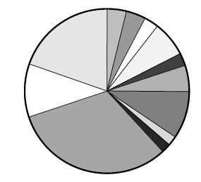
启发式搜索算法——遗传算法及其实践
遗传算法示例
求 的最大值。
编码方法：把x的值用4位二进制数串表示
适应度函数：
赌轮形象示意
0
0.316
0.548
0.819
1
【此处仅演示一轮迭代】
MATLAB随机数函数：rand等
初始种群
适应度
生存概率
选择结果
配对交叉
新一代种群
适应度
随机
随机
随机
0110 （6）
0001 （1）
1000 （8）
1110 （10）
56
41
48
32
0.316
0.232
0.271
0.181
2
1
1
0
01 | 10
00 | 01
1 | 000
0 | 110
0010 （2）
0101 （5）
0000 （0）
1110 （14）
52
57
0.1
0.1
177
1.000
109.2

Slide 9
启发式搜索算法——遗传算法及其实践
遗传算法示例
求 的最大值。
编码方法：把x的值用4位二进制数串表示
适应度函数：
赌轮形象示意
0
0.316
0.548
0.819
1
【此处仅演示一轮迭代】
MATLAB随机数函数：rand等
初始种群
适应度
生存概率
选择结果
配对交叉
新一代种群
基因变异
适应度
随机
随机
随机
随机
0110 （6）
0001 （1）
1000 （8）
1010 （10）
56
41
48
32
0.316
0.232
0.271
0.181
2
1
1
0
01 | 10
00 | 01
1 | 000
0 | 110
0010 （2）
0101 （5）
0000 （0）
1110 （14）
0010 (2)
0101 (5)
0001 (1)
1110 (14)
52
57
41
0.1
177
1.000
150.1

Slide 10
启发式搜索算法——遗传算法及其实践
遗传算法求解背包问题练习题（课后作业）
有16件物品，各有不同的体积、重量和价值。选择其中若干件放入一个背包，使放入的物品总价值尽量高。该背包容量不超过95（体积单位），可承受重量不超过86（重量单位）。
物品 | 1 | 2 | 3 | 4 | 5 | 6 | 7 | 8 | 9 | 10 | 11 | 12 | 13 | 14 | 15 | 16
体积 | 7 | 4 | 8 | 11 | 20 | 5 | 3 | 9 | 16 | 7 | 8 | 5 | 4 | 4 | 3 | 12
重量 | 11 | 7 | 9 | 6 | 7 | 8 | 5 | 6 | 18 | 2 | 3 | 6 | 2 | 9 | 5 | 4
价值 | 9 | 8 | 7 | 8 | 18 | 7 | 3 | 10 | 19 | 4 | 4 | 11 | 3 | 5 | 4 | 6
指定使用遗传算法和MATLAB编程求解此题
只要打印程序运行结果（不要截图）和代码清单（用注释标明遗传算法重要算子的对应代码段“选择”“交叉”“变异”），写明组号、姓名、学号
下堂课带来，提交作业，评分计入平时成绩

Slide 11
拟合与插值
课题研究中所需数学原理和方法——拟合、插值
拟合——科学或工程上可以通过实验等方法获得关于某个问题的若干离散数据。依靠数学方法，使用更加密集的离散方程或者连续函数（也就是曲线）尽量逼近（即最小二乘意义上的差别最小化）这些已知离散数据点集，此过程称为拟合。
插值——通常有两种含义。一是指曲线必须通过若干已知离散数据点的一种拟合；二是指通过函数在有限个点处的取值状况，估算出函数在其他点处的近似值。通常，这种估算会借助曲线拟合得到的表达式来进行。
本课程中主要指第二种含义。

Slide 12
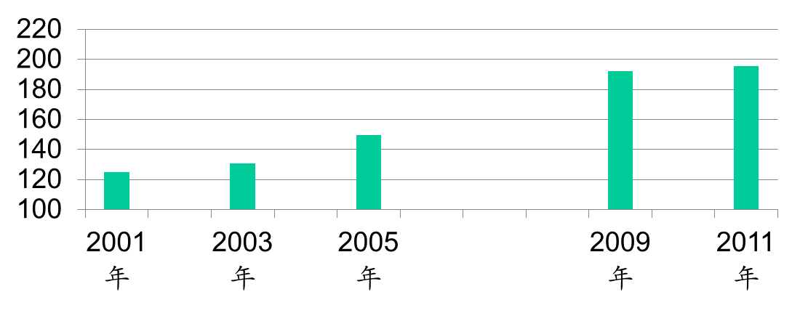
拟合与插值
课题研究中所需数学原理和方法——拟合、插值
利用已知数据推断连续变化趋势，估算未知数据
以某地人口统计学调查活动为例
2001年 | 2003年 | 2005年 | 2009年 | 2011年
124.73万人 | 130.68万人 | 149.36万人 | 192.17万人 | 195.50万人
估算2002年人口数据为例，可以：利用2001和2003年数据的平均值作为估值
估算2006、2007、2008年人口数据为例，方法一：利用2005和2009年数据（线性插值）

Slide 13
拟合与插值
课题研究中所需数学原理和方法——拟合、插值
利用已知数据推断连续变化趋势，估算未知数据
以某地人口统计学调查活动为例
2001年 | 2003年 | 2005年 | 2009年 | 2011年
124.73万人 | 130.68万人 | 149.36万人 | 192.17万人 | 195.50万人
估算2006、2007、2008年人口数据为例，方法二：利用全部已有统计调查数据（非线性插值）

Slide 14
拟合与插值
测量系统标定中使用拟合、插值
第1步：先做拟合——利用已测定点的数据，确定一条反映连续变化趋势的曲线
（1）当测定点的数目等于曲线参数的数目，曲线将恰好经过所有测定点
S₄
比如，用3个测定点确定一条抛物线（对应于一个二次多项式）
3个独立方程式求解3个未知数
S₃
S₂
（2）当测定点的数目多于曲线参数的数目，曲线不一定恰好经过所有测定点
S₁
比如，用4个测定点确定一条抛物线（对应于一个二次多项式）
4个独立方程式求解3个未知数，构成所谓“矛盾方程组”，数学上多采用“最小二乘法”求取近似解
测定点
MATLAB曲线拟合函数：polyfit cfit fit等
估算点

Slide 15
拟合与插值
测量系统标定中使用拟合、插值
第2步：再做插值——利用这条曲线，确定未知点数据
（1）所依据的拟合曲线恰好是直线，称为线性插值
S₄
S₃
S₂
（2）所依据的拟合曲线不是直线，称为非线性插值
S₁
MATLAB插值函数：polyval interp1等
测定点
估算点

Slide 16
拟合与插值
测量系统标定中使用拟合、插值
为什么要利用拟合-插值？—— 为了减少测定次数，降低标定工序的复杂度和相关的制造成本
Y
X
举例：假设原本需要测定11点，才能完成标定

Slide 17
拟合与插值
测量系统标定中使用拟合、插值
为什么要利用拟合-插值？—— 为了减少测定次数，降低标定工序的复杂度和相关的制造成本
Y
X
现在只测定4点，通过拟合-插值估算其余点的数值

Slide 18
拟合与插值
测量系统标定中使用拟合、插值
为什么要利用拟合-插值？—— 为了减少测定次数，降低标定工序的复杂度和相关的制造成本
Y
X
现在只测定4点，通过拟合-插值估算其余点的数值；这种估算会有误差，但减少测定可以降低标定工序的复杂度和相关的制造成本

Slide 19
一个测量装置在大规模制造中的标定问题
被研究的工程系统的原理框图
测量装置
被测温度
T
温度读数
传感器部件
Sensor
电压信号
V
A/D
微控制器
MCU
课题任务基本概念：测量装置的标定 （calibration）
微控制器程序内置有计算关系式
确定该关系式的过程就是标定
详细内容参阅课题要求《一个测量装置在大规模制造中的标定问题》

Slide 20
一个测量装置在大规模制造中的标定问题
传感器特性的非线性和个体差异性

Slide 21
一个测量装置在大规模制造中的标定问题
大规模制造中的标定工序
自动生产流水线上6个温度测定点的标定工序

Slide 22
一个测量装置在大规模制造中的标定问题
标定方案的评估标准

Slide 23
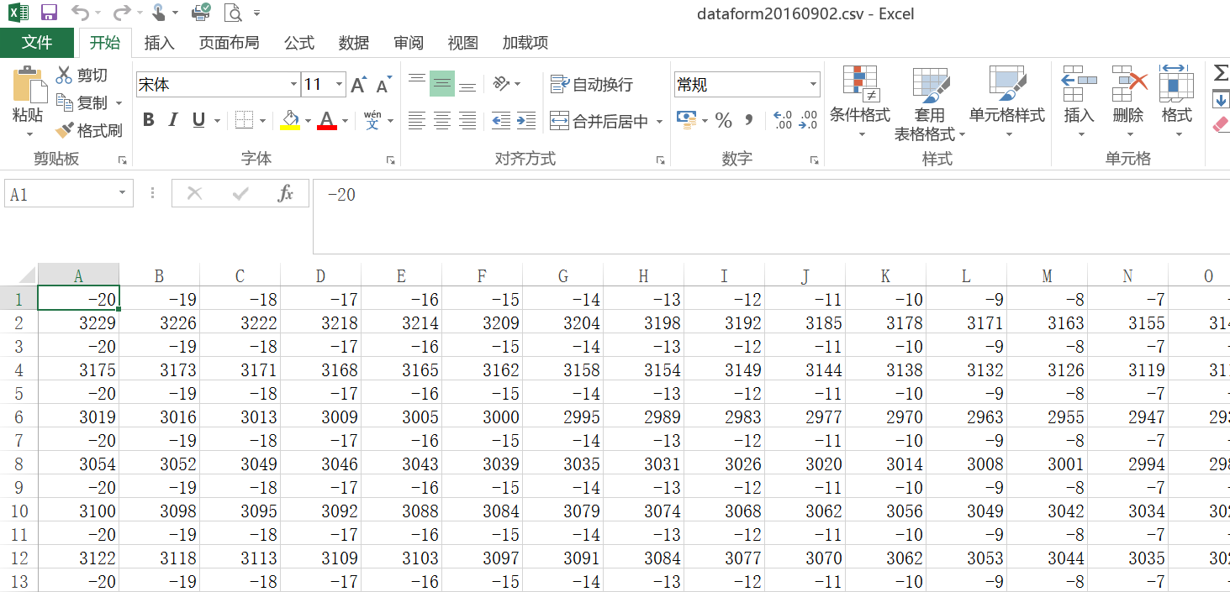
一个测量装置在大规模制造中的标定问题
原始数据
电子文件 dataform20160902.csv
EXCEL可打开该文件

Slide 24
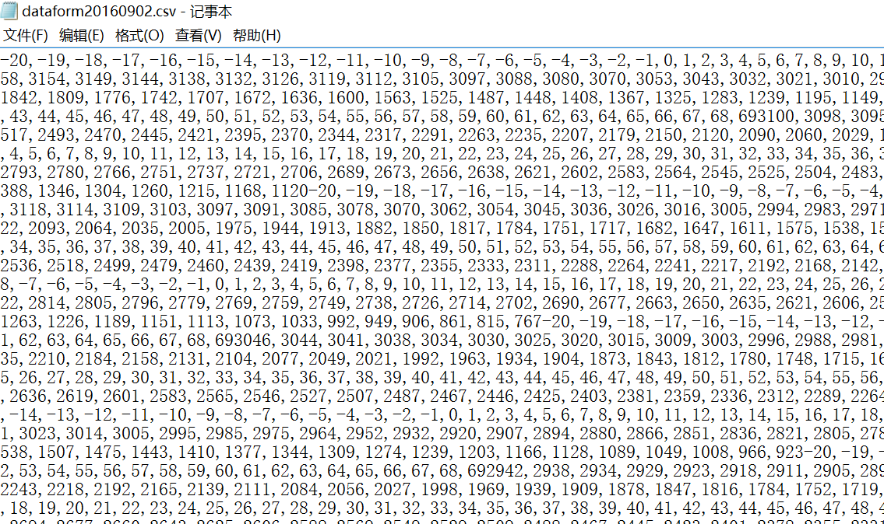
一个测量装置在大规模制造中的标定问题
原始数据
电子文件 dataform20160902.csv
该文件是纯文本格式，任何文本编辑器都可打开该文件
MATLAB读取函数：dlmread
dlmwrite可用于生成类似数据文件

Slide 25
一个测量装置在大规模制造中的标定问题
课题研究要求

Slide 26
一个测量装置在大规模制造中的标定问题
报告写作
详细内容参阅课题要求《一个测量装置在大规模制造中的标定问题》

Slide 27
拟于10月8日提交研究报告初稿；届时有正式通知。
课题要求、实验原始数据、报告要求已上传ftp，请大家下载使用。
课题要求中对报告的初稿和最终稿均有明确要求。

